Slide 1
15-2 晶体的双折射
有些透明介质，如玻璃、水、油等，不论光沿哪个方向，传播速度都是相同的，即介质只有一个折射率，这样的介质称为光学各向同性介质。
同时还存在另一类介质，主要是透明晶体物质，如：方解石(化学成分是CaCO₃)、石英、云母、硫磺等，光在其中传播时，沿着不同方向有不同的传播速率，即具有不同的折射率，这样的介质称为光学各向异性介质。
光在晶体中的双折射现象就是光学各向异性的表现。

Slide 2
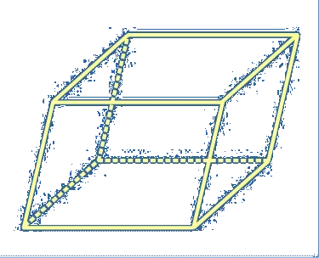
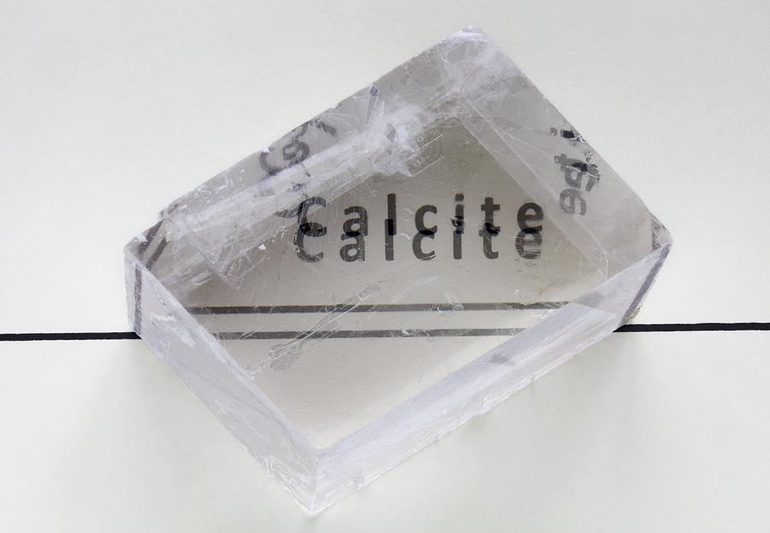

一、双折射现象
光线进入光学各向异性媒质（如方解石）后产生两条折射光线的现象，称为双折射现象。
o
e
方解石晶体(冰洲石)

Slide 3
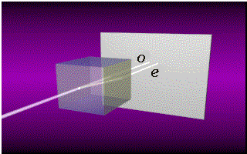
e
•
e
·
·
·
·
·
·
•
o
o
以入射线为轴旋转方解石，光点o不动，e 绕o转；
用偏振片检验，二者都是偏振光，且偏振方向互相垂直；
所以，利用双折射现象也可以获得线偏振光。

Slide 4
二、o光和e光
自然光
i
n₁
n₂
i_{e}
(各向异性介质)
i_{o}
e光
o光
一条遵守通常的折射定律(n₁sini =n₂sinr)，折射光线在入射面内，这条光线称为寻常光线(ordinary rays)，简称o光。
另一条光线不遵守通常的折射定律，它不一定在入射面内，这条光线称为非寻常光线(extraordinary rays)，简称e光。

Slide 5
产生双折射的原因: o光和e光的传播速度不同。
o光在晶体中各个方向的传播速度相同，因而折射率n_{o}=c/v_{o}=恒量。
e光在晶体中的传播速度随方向变化，因而折射率n_{e}=c/v_{e}是变量，随方向变化。
由于o光和e光的折射率不同，故产生双折射。

Slide 6
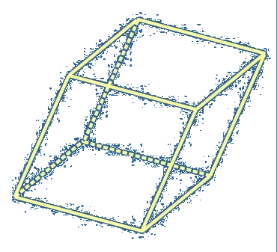
三、光轴 主平面 主截面
（一）光轴
实验发现，在晶体内部存在着某些特殊的方向，光沿着这些特殊方向传播时，不发生双折射现象，这个特殊方向称为光轴。
应该注意，光轴仅表示一定的方向，并不限于某一特殊的直线。
光轴
只有一个光轴的晶体，称为单轴晶体，如方解石、石英、红宝石等。
有两个光轴的晶体称为双轴晶体，如云母、硫磺、蓝宝石等。
102º
78º
78º
102º

Slide 7
方解石晶体是由平行六面体构成的。
六面体每个面都是钝角102°和锐角78°的平行四边形，A点和B点是三个钝角的会合点，A、B顶点称为钝隅。AB线与三条棱边的夹角相等。
方解石晶体的光轴方向就是从它的一个钝隅所作的等分角线方向，即与钝隅的三条棱成相等角度的那个方向。
光轴
钝隅
A
102º
78º
78º
102º
B
方解石晶体(冰洲石)
Notes:
Na红，Cl绿
Ca蓝，C黑，o红

Slide 8
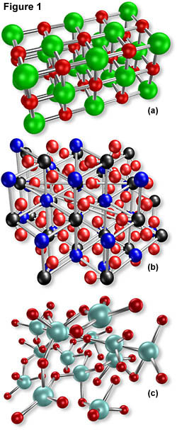
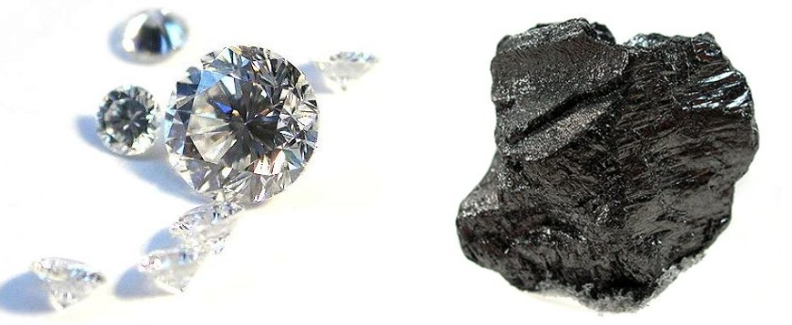
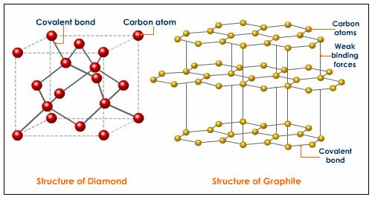
NaCl
CaCo₃
Amorphous polymer

Slide 9

（二）主平面
某光线的传播方向和光轴方向所组成的平面叫做该光线的主平面。
光轴
o光、e光有各自的主平面；
o光、e光的主平面可能重合， 也可能不重合
·
·
o光
o光的振动方向垂直于自己的主平面，e光的振动方向平行于自己的主平面。
光轴
若光轴在入射面内，实验发现：o光、 e光均在入射面内传播，且振动方向相互垂直。
e光
若沿光轴方向入射，o光和e光具有相同的折射率和相同的波速，因而无双折射现象。

Slide 10
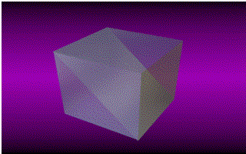
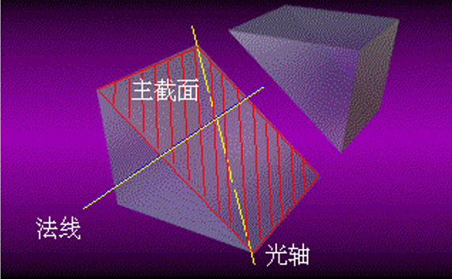
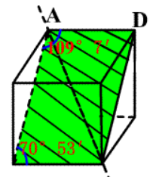
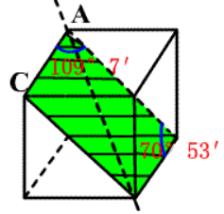
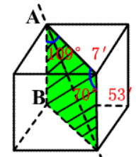
（三）主截面
由光轴和晶体表面的法线所组成的平面，称为晶体主截面。例如，方解石的主截面是一平行四边形。

Slide 11
当光线在晶体的主截面内入射时，主截面、o光和e光的主平面均重合。
e
•
o
•
•
•
•

Slide 12
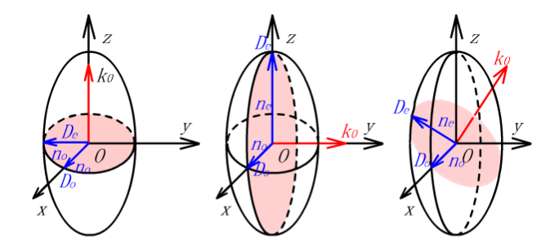
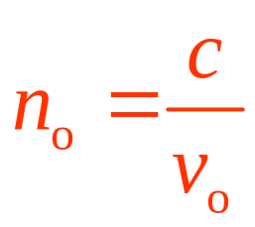
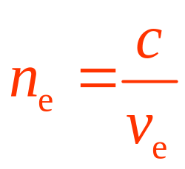
四、 晶体的主折射率 正晶体 负晶体
光矢量振动方向与晶体光轴的夹角不同，光的传播速度也不同。
折射率椭球：表示晶体折射率在晶体空间各方向（光波的电位移矢量D方向)上的全部取值分布的几何图形。

Slide 13
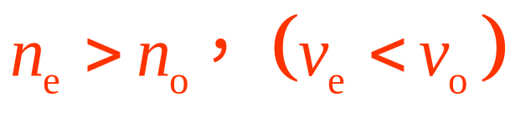
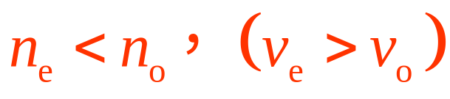
正晶体 :
如石英、冰等。
负晶体 :
如方解石、红宝石等。
光轴
光轴
v_{e}Δt
v_{o}Δt
v_{e}Δt
v_{o}Δt
•
•
子波源
子波源
正晶体 (v_{o} > v_{e})
负晶体 (v_{o} < v_{e} )
在晶体中o光和e光以不同的速率传播。o光的速率在各个方向上是相同的，所以在晶体中任意一点所引起的子波波面是一球面。e光的速率在各个方向上是不同的，在晶体中任一点所引起的子波波面可以证明是旋转椭球面。

Slide 14
两束光只有在沿光轴方向上传播时，它们的速率才是相等的，其子波波面在光轴上相切；在垂直于光轴方向上两束光的速率相差最大。
e 波面
O 波面
正晶体
负晶体

